Slide 1
Skapa egen uttagningstävling inför SM
Då det finns begränsat med platser på de tre orter där det kommer att vara uttagningstävlingar inför kommande SM så har vi här tagit fram material för att ni som skola ska kunna köra era egna uttagningstävlingar, men även lite datum och hållpunkter att hålla reda på.
Tips 1. Gå gärna ihop med övriga svetsskolor i kommunen eller länet.
Tips 2. Ta gärna in en extern granskare så att ordinarie svetslärare kan fokusera på att allt fungerar under själva tävlingen.

Slide 2
Anmälan öppnar den 15 oktober på: https://www.svets.se/aktiviteter/svetstavlingar

Slide 3
Att ta upp, Genomgång med deltagarna
Information och genomgång med deltagarna – Vad ska svetsas, vilka metoder och vilket svetsläge samt hur detta kommer att bedömas.
Var tydlig med hur mycket tid de har till sitt förfogande samt hur många försök.
Bedömning och bedömningsunderlag, utgå från ISO 5817, använd excelfilerna

Slide 4
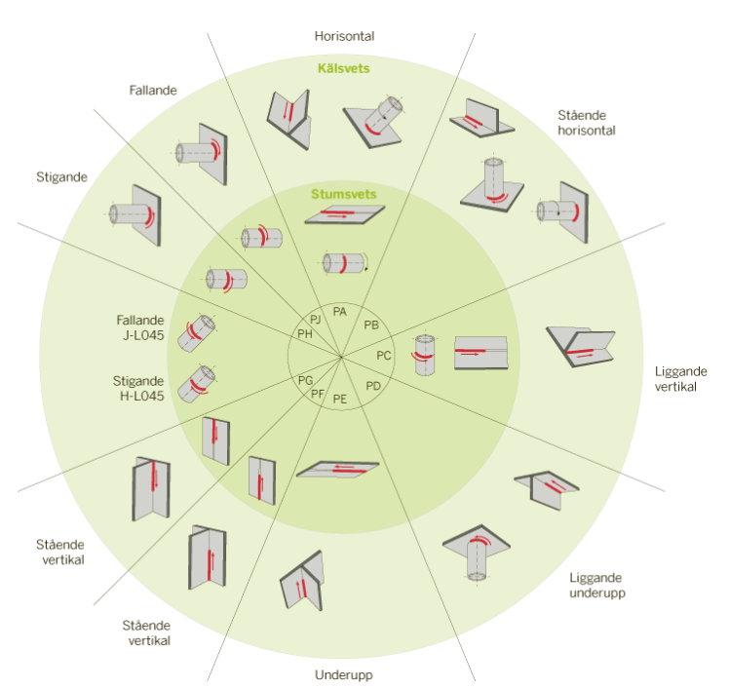
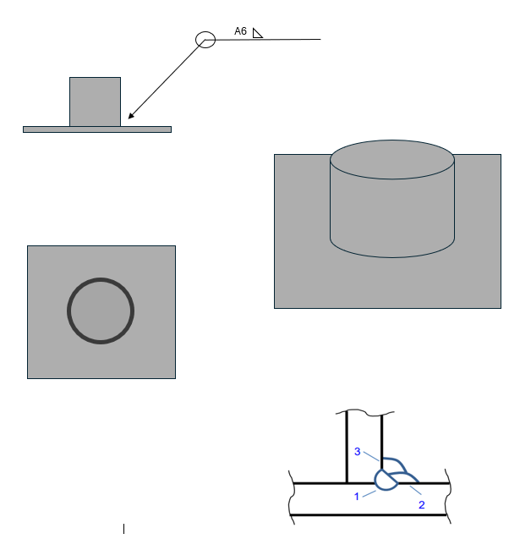
Tävlingsmoment inför uttagningstävling mot SM; Rör mot plåt i läge PH och PD

Slide 5
Tävlingsmoment i lokala tävlingar
Metod 111, Svetsläge PH och PD
Metod 135, Svetsläge PH och PD + stående vertikal ink brytprov
Metod 141, Svetsläge PH och PD
Rördiameter 80-150
Plåt att svetsa röret mot >5, storlek bör vara god marginal i förhållande till röret
Svetsläge PF = >5
Dvs att varje deltagare svetsar 7 provbitar som ska bedömas enligt mallarna

Slide 6
Tidshorisont
Uttagningstävlingar 2026
Norrköping 12 februari
Sandviken 19 februari
- Piteå 19 februari
Yrkes-SM 2026, 4-6 maj, Stockholm
Yrkes-VM 2028, Aishi Japan
Yrkes-EM 2029, Geneve Schweiz
Att notera är då att den tävlande inte ska vara äldre än 23 år på sista tävlingsåret 2029

Slide 7
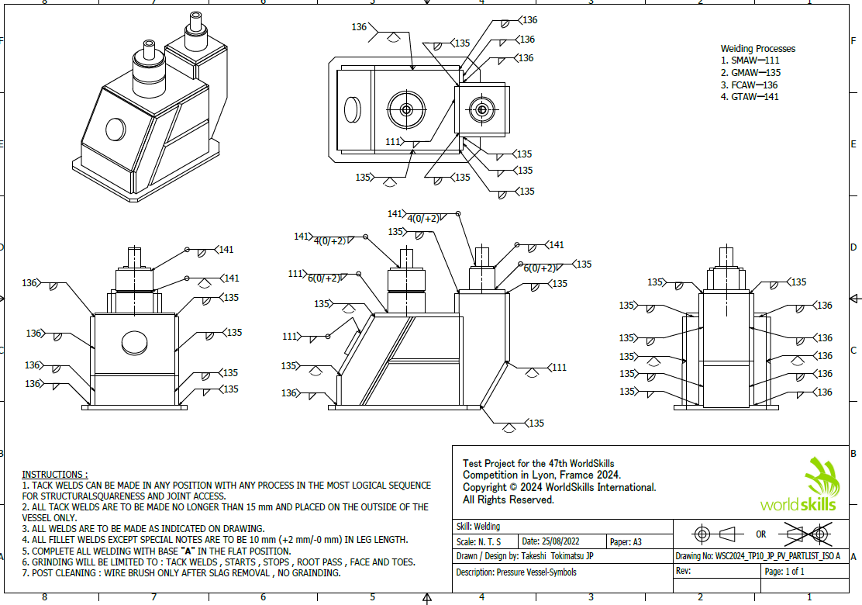
Exempel på tidigare uppgift i EM/VM

